Slide 1
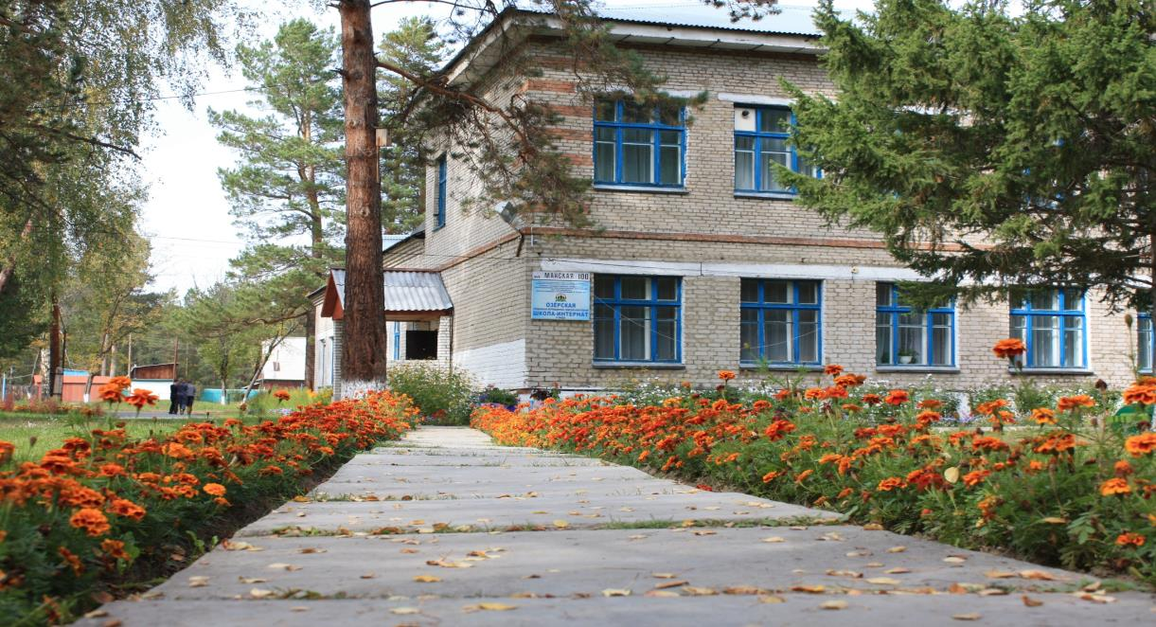

Slide 2
Скажем «Здравствуйте» руками!
Скажем «Здравствуйте» глазами!
Скажем «Здравствуйте» мы ртом –
Станет радостно кругом!

Slide 3
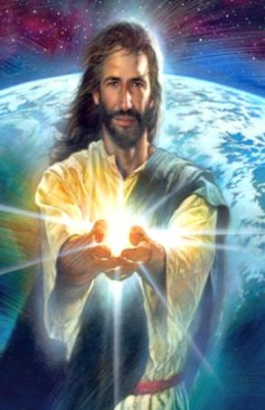
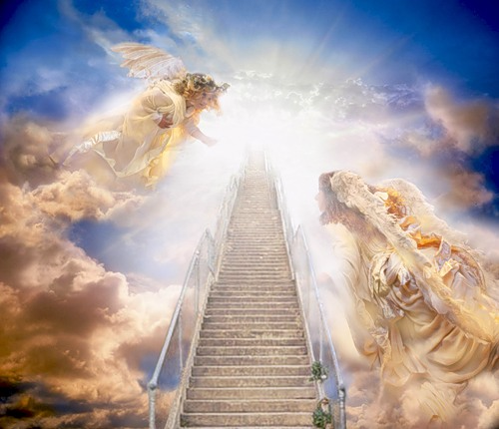
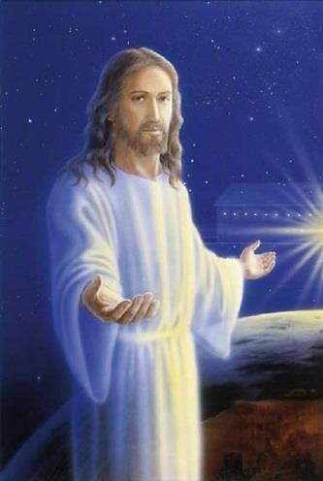
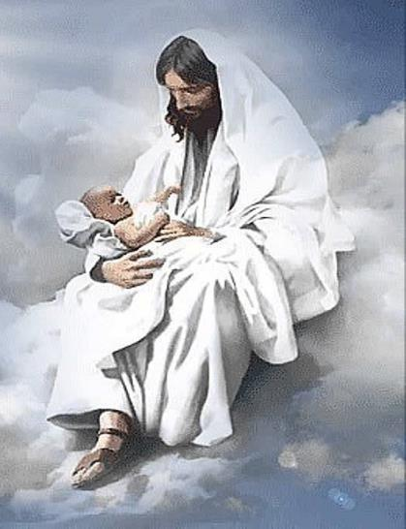
Здоровье надо спрятать –
в самого человека
Человек должен
Быть здоровым.
Давайте лучше
за высокие горы
Человек должен
быть умным.
Человек должен
быть сильным.
Если всё это будет
у человека,
он будет подобен нам.
Предлагаю спрятать
здоровье глубоко
в синее море.

Slide 6
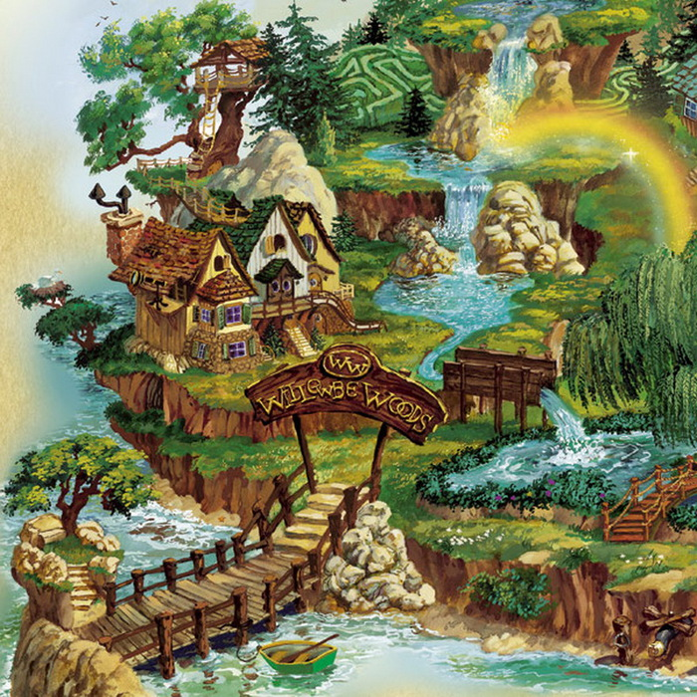
Интеллектуальная игра
«В стране здоровья»

Slide 7
1 конкурс
«Ромашка»

Slide 8
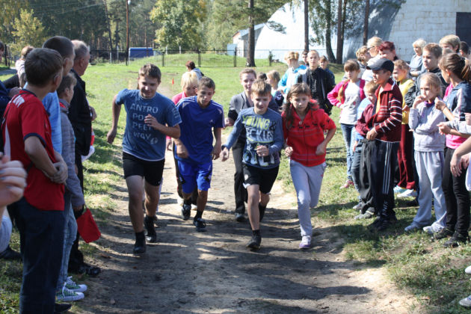
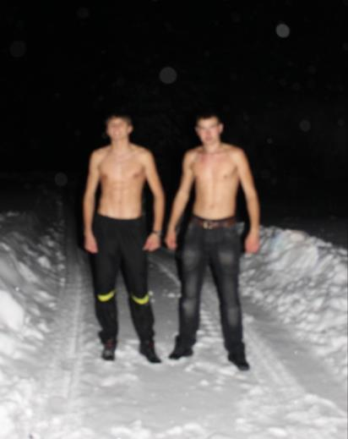
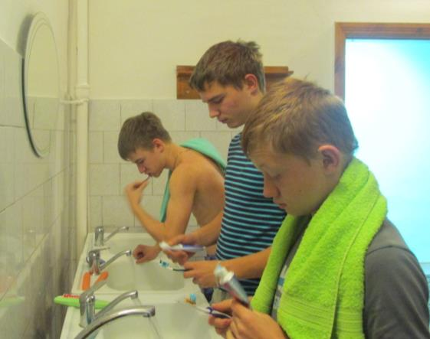
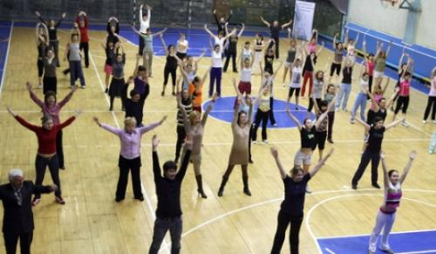
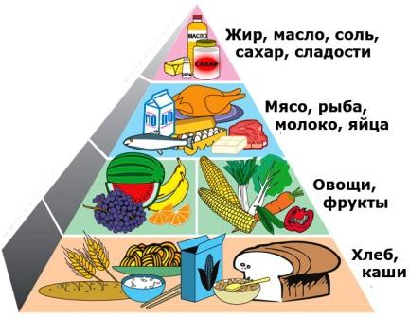
Составляющие здорового образа жизни
отказ от вредных привычек;
оптимальный
двигательный режим;
закаливание;
Правильное питание;
личная гигиена;
занятие спортом;
положительные эмоции.

Slide 9
2 конкурс
«Хорошая пословица
поднимет любого молодца»

Slide 10
3 конкурс
«Олимпийские виды спорта»

Slide 11
4 конкурс
«Мозговой штурм»

Slide 12
5 конкурс
«частокол»

Slide 13
Интеллектуальная игра
«В стране здоровья»

Slide 16
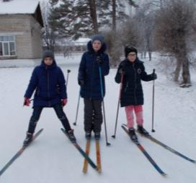
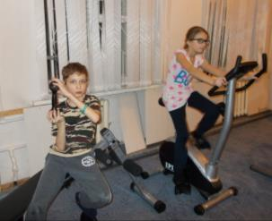
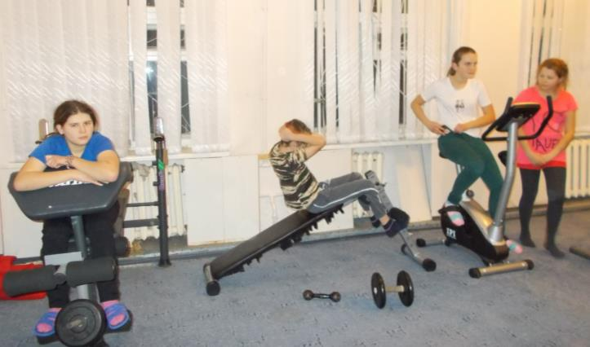
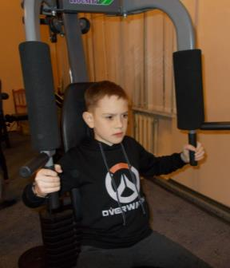
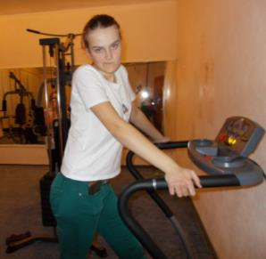
Я хочу быть здоровым!
Я могу быть здоровым!
Я буду здоровым!

